Slide 1
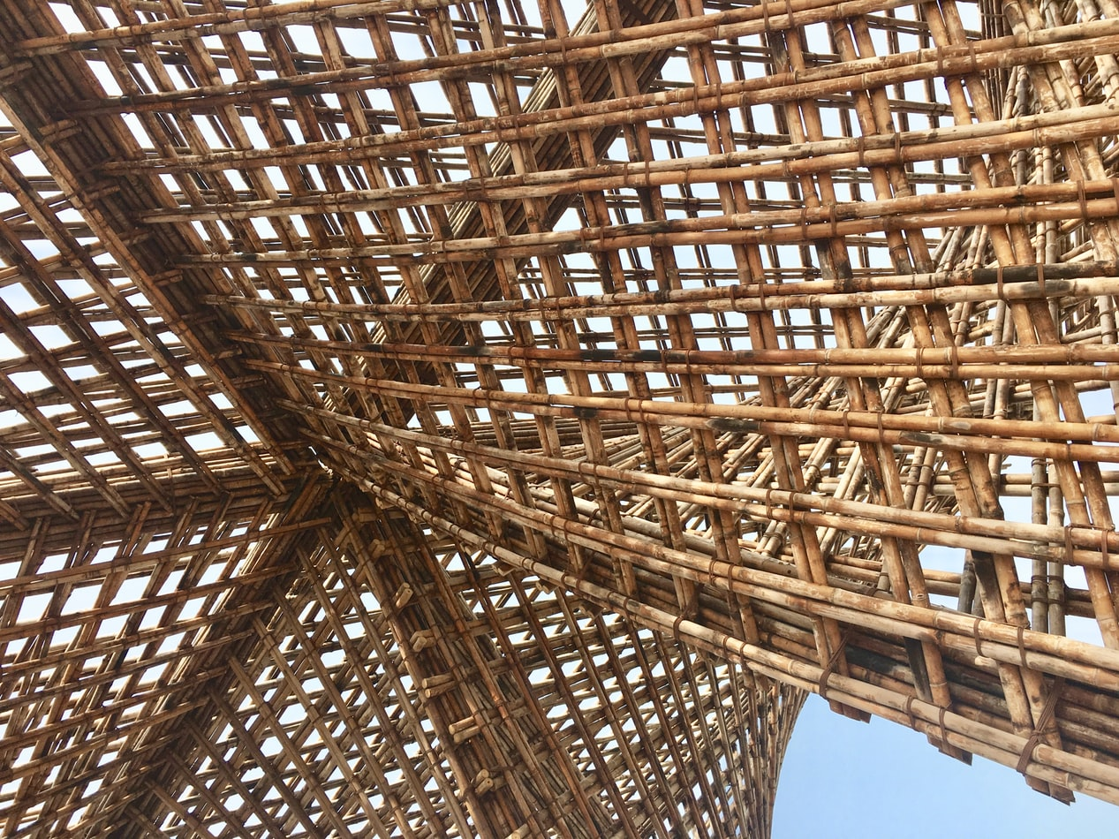
OPINTOYKSIKKÖ 1: PUUN OMINAISUUDET JA SEN ERILAISET SOVELLUTUKSET RAKENTAMISESSA
Luento 2
Mahdollisuudet parantaa puun ominaisuuksia sekä puun suojausta ja kestävyyttä

Slide 2
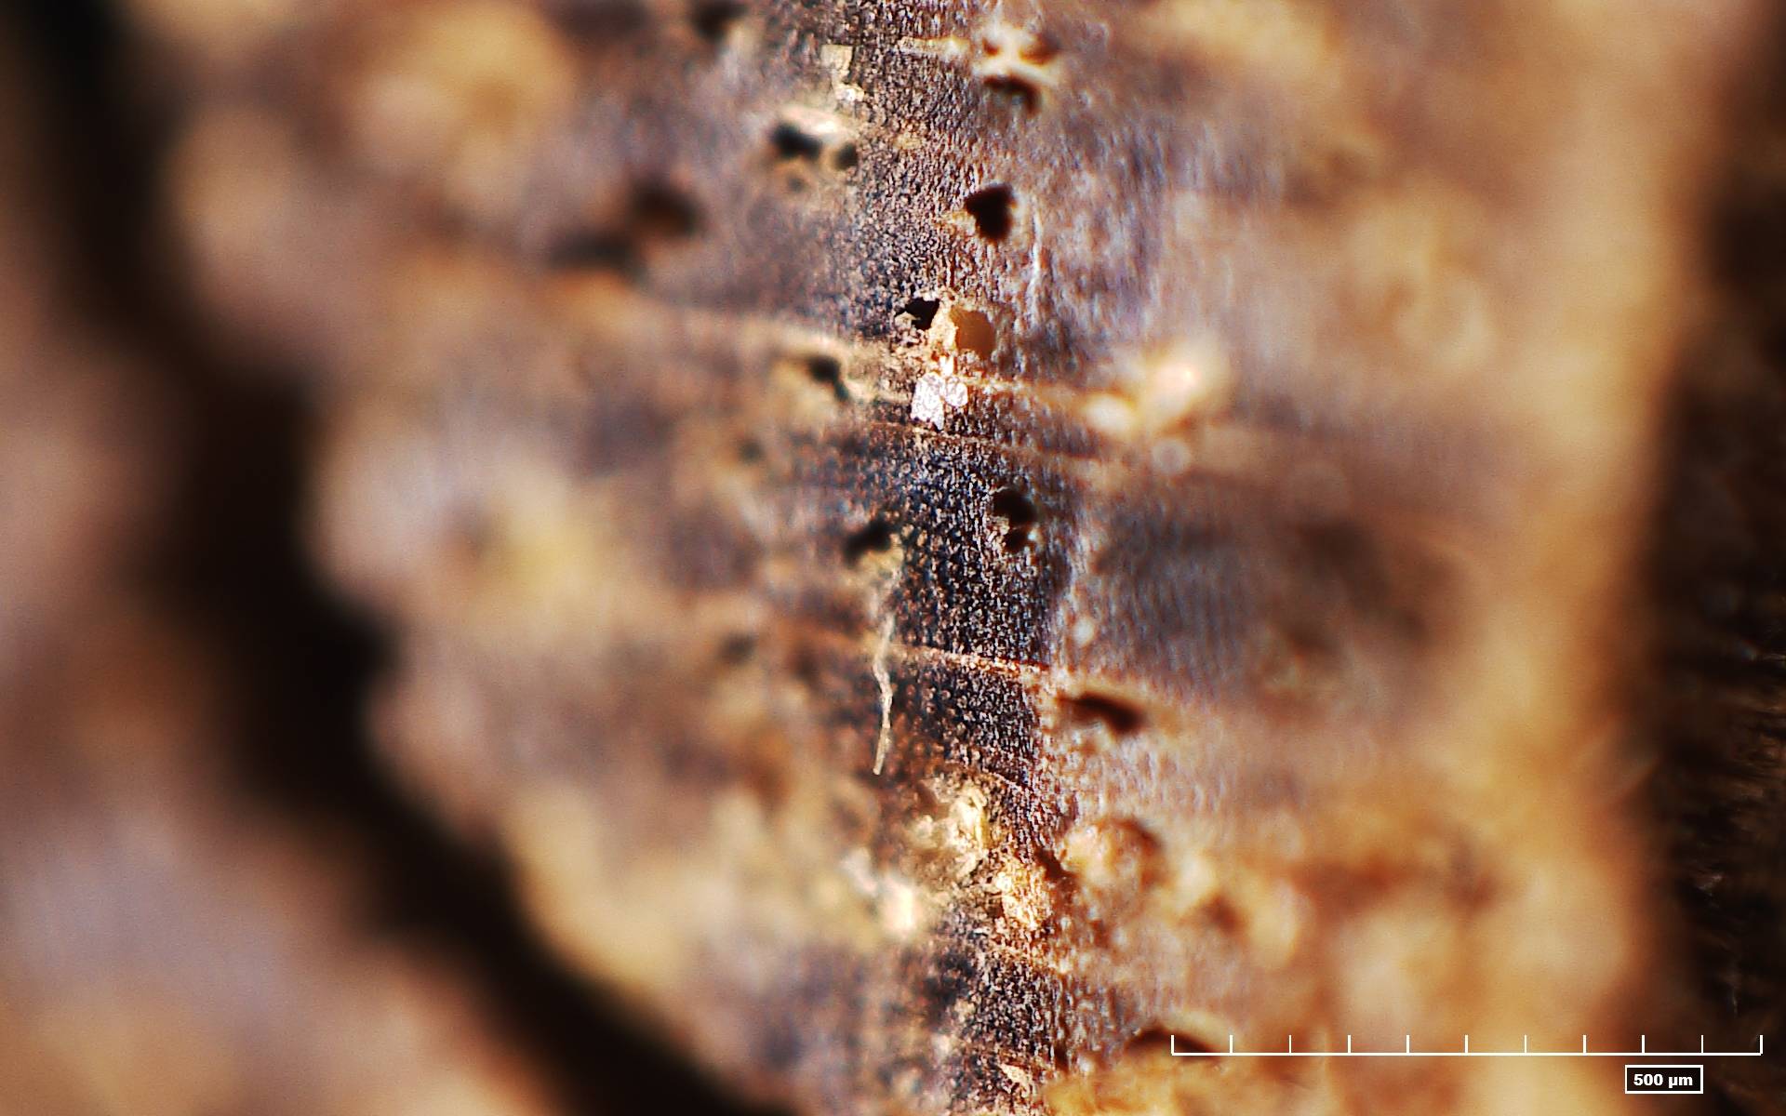
Esityksen sisältö
Käsiteltävät aiheet
Ominaisuuksien parantaminen ulkonäön avulla
Ominaisuuksien tekninen parantaminen
Ominaisuuksien kemiallinen parantaminen
Ominaisuuksien parantaminen lämmössä
Ominaisuuksien toiminnallinen parantaminen
Puuta hajottavat mikro-organismit
Edut
Luento 2: Mahdollisuudet parantaa puun ominaisuuksia sekä puun suojausta ja kestävyyttä

Slide 3
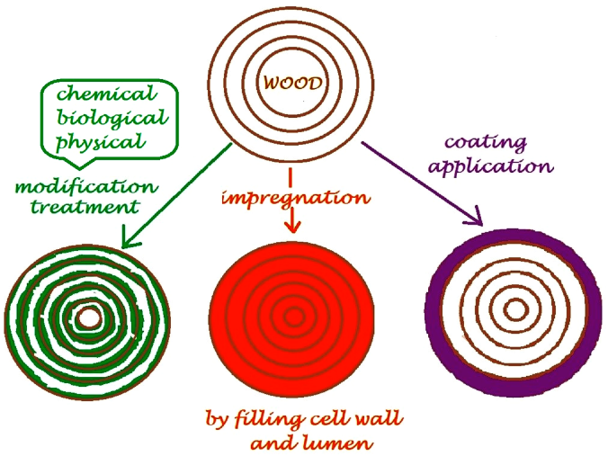
Yleisiä asioita
PUUN OMINAISUUKSIEN PARANTAMINEN
Modifikaatio (Modificatio) ilmaisee oikean mittasuhteen (asioiden, ilmiöiden ja prosessien muuntaminen) määrittämisen.
YLEISTÄ
Standardi EN 350 (puuta tuhoavat sienet, kuivaa puuta tuhoavat kovakuoriaiset, termiitit ja meren eliöt). Puun (luonnolliset) kestävyysluokat:
Kestävyysluokka 1 - erittäin kestävä
Kestävyysluokka 2 – kestävä
Kestävyysluokka 3 - kohtalaisen kestävä
Kestävyysluokka 4 - hieman kestävä
Kestävyysluokka 5 - ei-kestävä.
Käsittelyä ei pidä sekoittaa koriste- tai suojapinnoitteisiin. Niitä suositellaan usein valittujen käsittelyiden lisäksi.
Puulajien kestävyys
Laji | Sydänpuu | Pintapuu
Jalokuusi | 4 | 5
Lehtikuusi | 3-4 | 5
Kuusi | 4 | 5
Mänty | 3-4 | 5
Euroopan Tammi | 2-4 | 4
Tiikki | 1-3 | -
https://www.mdpi.com/2079-6412/10/7/629/htm
3
Luento 2: Mahdollisuudet parantaa puun ominaisuuksia sekä puun suojausta ja kestävyyttä

Slide 4
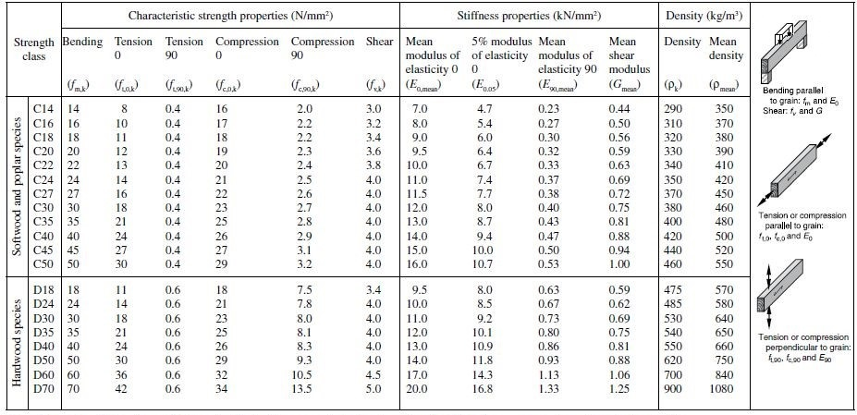
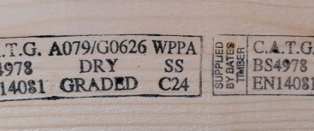
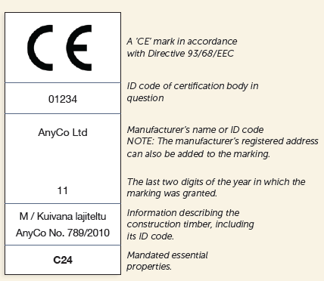
MÄNTY
KUUSI
PUUN OMINAISUUKSIEN PARANTAMINEN
Visuaalinen luokittelu voidaan tehdä erityisillä laitteilla:
System TM and Microtec
FinScan
Microtec Goldeneye 700
Käyttöpaikat luokiteltuina
Käyttöpaikka | US |  |  |  | V | VI | VII
 | US I | US II | US III | US IV
Portaat, muut puusepän tuotteet | X | X | X | X
Ikkuna- ja ovenkarmit |  |  | X | X | X
Kehysrakenteet, kattoristikot |  |  | X | X | X | X
Sisäverhouspaneelit |  |  | X | X
Lattiat |  |  | X | X | X
Alapohjan rakenteet |  |  |  |  | X | X | X
Betonimuotit |  |  |  |  |  | X | X
ULKONÄÖN AVULLA
Jännitysluokittelu:
mekaanisesti
äänimittauksella
visuaalisesti
Jännitysluokittelun luokat
Merkinnät
https://www.youtube.com/watch?v=NoFex15PE1Y
https://www.youtube.com/watch?v=iPoaGcyQ3us&feature=emb_logo
https://www.youtube.com/watch?v=qFwOcHbJats
Porteous J., Kermani A. Structural Timber Design to Eurocode 5 (Second edition)
https://www.youtube.com/watch?v=U1FyLa6Fm3M
www.youtube.com/watch?time_continue=25&v=zbpFLABn7cE&feature=emb_logo
https://www.youtube.com/watch?v=CfQ_60HuaTQ
4
Luento 2: Mahdollisuudet parantaa puun ominaisuuksia sekä puun suojausta ja kestävyyttä

Slide 5
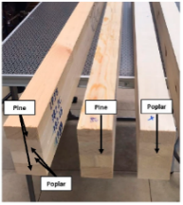
Saheen koko
Paksuus, mm | Leveys, mm
 | 50 | 75 | 100 | 125 | 150 | 175 | 200 | 225 | 250
19^{1*} |  |  | X | O | O
22^{2*} | JH X | JH X | X | X | X | O | O
25^{1*} | O | O | X | O | O | O | O | O
32 |  | O | X | O | O | O | O | O
38 |  |  | X | X | O | O | O | O
44^{2*} |  |  | O | O | O | O | O | O | O
50 |  | JH X | X | X | X | X | X | O
63 |  |  | O | O | O | O | O | O
75 |  | JH O | O | O | O | O | X | X
100 |  |  | X | O | O | O | O | O
125 |  |  |  | X
150 |  |  |  |  | X
Sileä höylätty pinta
PUUN OMINAISUUKSIEN PARANTAMINEN
Karkea höylätty pinta
Kokovaatimukset
Dimensiot | Sahatavaran pinnan suurin sallittu mittapoikkeama, mm | Puutavaran suurin sallittu mittapoikkeama, mm
Paksuus ja leveys ≤ 100 mm | -1,0 to +3,0 | ±1,0
Paksuus ja leveys ≥ 100 mm | -2,0 to +4,0 | ±1,5
Pituus pituuden mukaan lajiteltuna | -25 to +50 | -25 to +50
Pituus tiettyyn kokoon mitoitettuna | ±2,0 | ±2,0
TEKNISESTI
Joka puolelta höylätty materiaali
Paksuus mm | Leveys, mm
 | 15 | 21 | 28 | 33 | 45 | 70 | 95 | 120 | 145 | 170 | 195
8 |  | X |  | X | X | X | X
12 |  |  |  | X | X | X | X
15^{1*} | X |  |  | X | X | X | X | X | X | O
18^{2*} |  |  |  |  | X | O | X | X | X | O | O
21^{1*} |  | X |  |  | X | X | X | X | X | X | X
28 |  |  | X |  | X |  | X | O | O
33 |  | O |  | X | X | X | X | O | O
45 |  |  |  | X | X | X | X | X | X | O | X
70 |  |  |  |  |  | X |  |  | O |  | O
Joka puolelta höylätty, sallittu koko
Dimensiot | Mittapoikkeama, mm
Paksuus ≤ 20 mm | ±0,5
Paksuus ≥ 20 mm^{1*} | ±1,0
Leveys ≤ 100 mm | ±1,0
Leveys ≥ 100 mm | ±1,5
Pituuspituuden mukaan lajiteltuna | -25 to +50
Pituus tiettyyn kokoon mitoitettuna | ±2,0
https://www.woodproducts.fi/content/standard-sizes-thicknesses-widths-and-lengths
https://www.woodproducts.fi/content/permitted-dimensional-deviations
https://www.swedishwood.com/building-with-wood/about-glulam/choosing_glulam/
https://www.swedishwood.com/building-with-wood/about-glulam/choosing_glulam/
https://www.mdpi.com/1996-1944/13/14/3134/htm
https://iopscience.iop.org/article/10.1088/1757-899X/251/1/012104
5
Luento 2: Mahdollisuudet parantaa puun ominaisuuksia sekä puun suojausta ja kestävyyttä

Slide 6
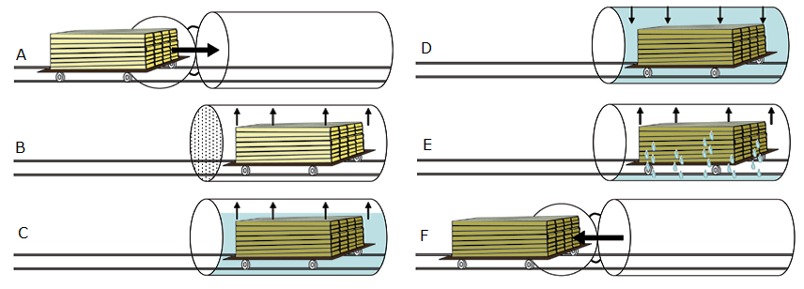
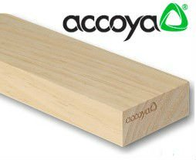
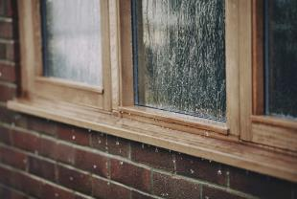
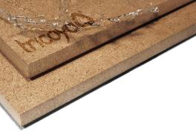
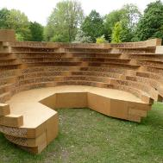
Puun käsiteltävyyden luokittelu
Luokka | Kuvaus^{1*} | Selitys
1 | Helppo käsitellä | Helppo käsitellä. Sahatavara voidaan käsitellä kokonaan painekäsittelyllä.
2 | Kohtalaisen helppo käsitellä | Melko helppo käsitellä. Yleensä täydellinen imeytyminen ei ole mahdollista, mutta 3 tai 4 tunnin kuluttua painekäsittelyllä voidaan saavuttaa yli 6 mm sivuttainen imeytyminen havupuussa ja lehtipuissa suurin osa imeytyy.
3 | Vaikea käsitellä | Vaikea käsitellä. 3-4 tunnin painekäsittely ei johda yli 3-6 mm:n sivuttaiseen imeytymiseen.
4 | Erittäin vaikea käsitellä | Käytännössä läpäisemätön. Vähän säilöntäaineita imeytyy 3-4 tunnin käsittelyn jälkeen. Sivuttais- ja pituussuunnassa imeytyminen minimaalisti.
PUUN OMINAISUUKSIEN PARANTAMINEN
Käsittelyluokat puulajeittain
Havupuut | Sydänpuu | Pintapuu
Jalokuusi, Douglas | 3-4 | 2-3
Jalokuusi | 2-3 | 2
Mänty | 3 | 1
Kuusi | 3-4 | 3
Kemiallisia suojauksia on kahdenlaista:
ennaltaehkäisevä - ehkäisee tai modifioi puuta pitkäaikaisessa kosteudessa sen kestävyyttä puuvaurioita vastaan,
korjaava – hallitaan aktiivisesti puuhun jo tulleita vaurioita.
KEMIALLISESTI
A – käsittelemätön puu laitetaan sylinteriin, B - käytetään alipainetta, C - puu upotetaan liuokseen (edelleen alipaineessa),
D - paine kohdistetaan, E - säilöntäaine pumpataan pois ja lopullinen alipaine ja F - puu poistetaan sylinteristä.
Tuotteita
Puunsuoja-aineiden perusvaatimukset:
myrkyllisyys sienille, hyönteisille ja meren eliöille,
ei-toivottuja ominaisuuksia käytön aikana,
ei saa olla syövyttävää,
oltava halpa.
Asetyloitu puu, Accoya®
Asetyloitu kuitulevy, Triccoya®
https://www.accoya.com/uk/
https://tricoya.com/
Wood Hanbook, 2010
EN 350:2016 Durability of wood and wood-based products – Testing and classification of the durability to biological agents of wood and wood-based materials
6
Luento 2: Mahdollisuudet parantaa puun ominaisuuksia sekä puun suojausta ja kestävyyttä

Slide 7
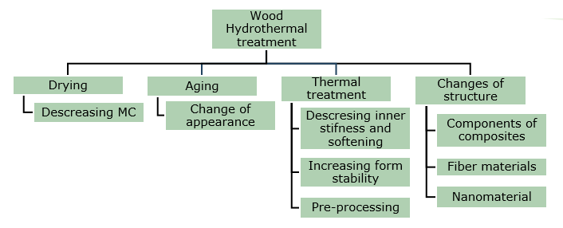
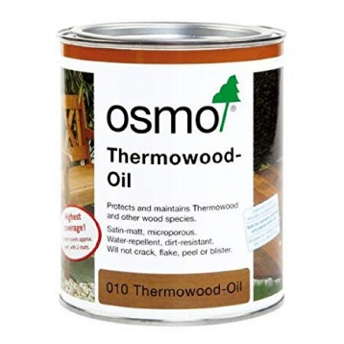
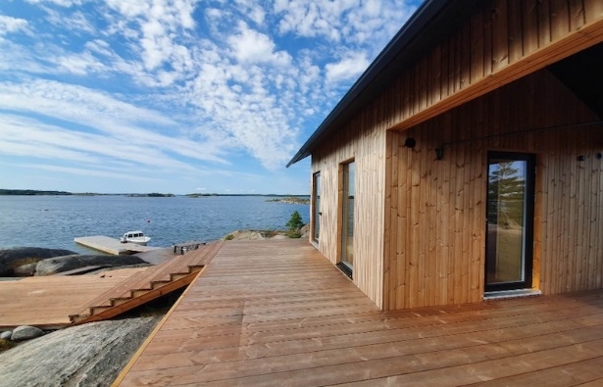
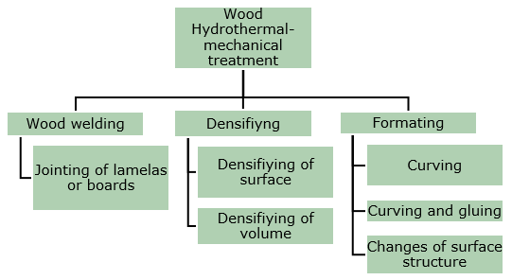
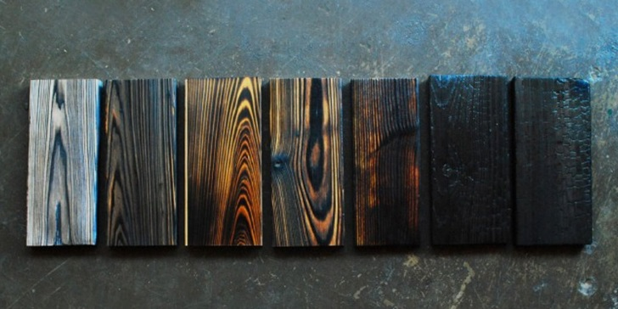
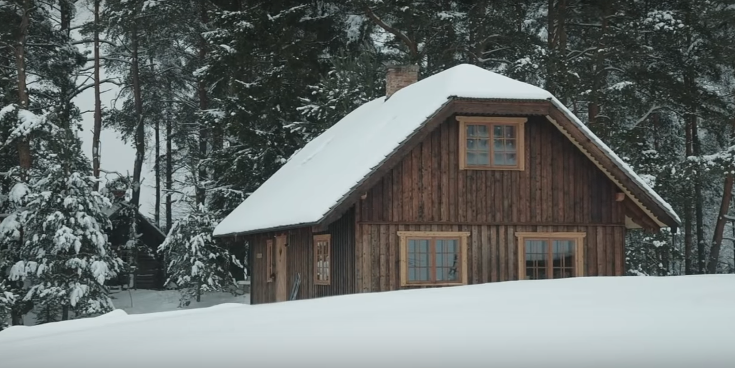
PUUN OMINAISUUKSIEN PARANTAMINEN
Prosessi | Lämpötila, °C | Kesto, h | Modifiointi | Tapahtuu
FWD | 120–180 | 12–15 | Lämpö | Suljettu systeemi
Plato | 150–190 | 70–120 | Kylästetty höyry, sen jälkeen lämmitetty ilma | 4-vaiheinen prosessi
ThermoWood | 185–215 | 30–70 | Höyryn virtaus | Avoin systeemi
Le Bois Perdure | 200–230 | 12–36 | Lämpö | Avoin systeemi
Retification | 160–240 | 8–24 | N tai muu inertti kaasuvirtaus, 02-pitoisuus ≤ 2 % | Avoin systeemi
OHT | 180–220 | 24–36 | Vegetable oil | Suljettu systeemi
TERMOVUOTO | 160–220 | ≤ 25 | Vacuum | Avoin systeemi
LÄMMÖSSÄ
Shou-sugi-ban menetelmä
(klikkaa kuvaa)
https://greenglobe.com/innovations/lunawood-thermowood/
https://wc-studio.com/journal/shou-sugi-ban
https://pioneermillworks.com/product/shou-sugi-ban-larch-shallow-char
7
Luento 2: Mahdollisuudet parantaa puun ominaisuuksia sekä puun suojausta ja kestävyyttä

Slide 8
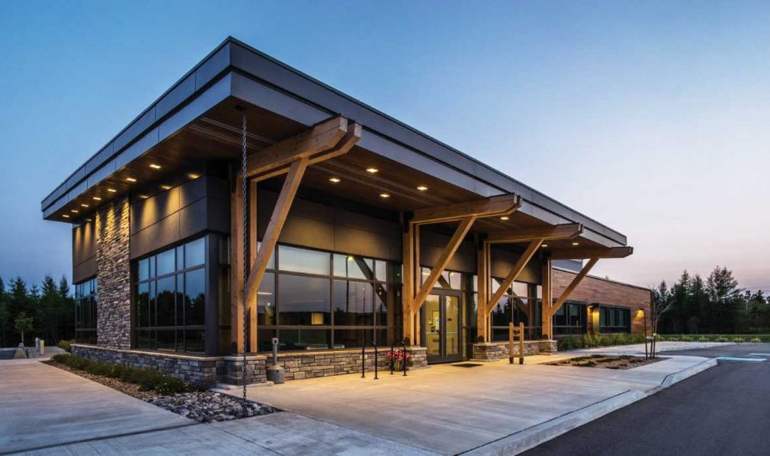
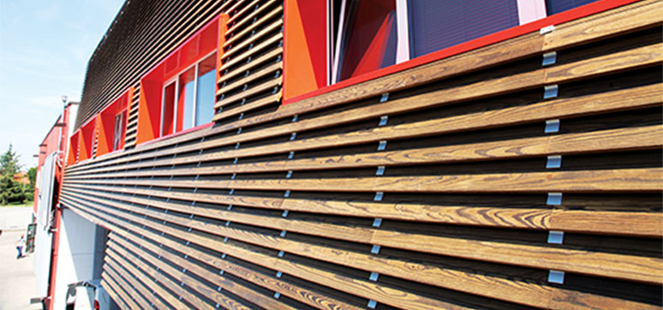
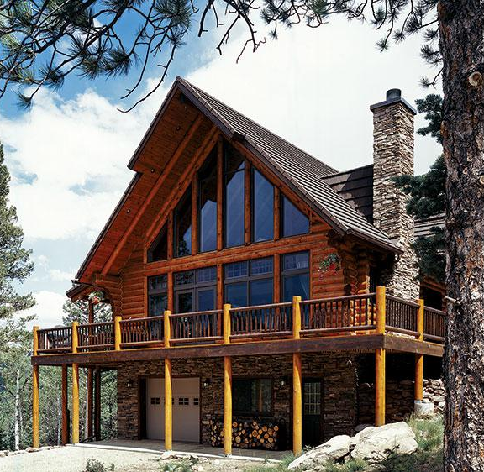
Suojaus pintapäällysteellä
Lazurit ovat läpinäkyviä pinnoitteita, joissa on avoimet huokoset. Jos ne sisältävät valonkestäviä pigmenttejä hienojakoisia, kiinteitä hiukkasia hienoksi dispergoituneena sideaineeseen ja liuottimeen, suojaavat samalla pintaa sekä kosteudelta että ultraviolettisäteilyltä ja samalla päästävät puun haihduttamaan ylimääräistä kosteutta.
Lakat ovat kalvoa muodostavien orgaanisten aineiden liuoksia materiaalien pintaominaisuuksien parantamiseksi (ulkonäön parantaminen, suoja kosteudelta ja säältä).
Öljyt ja vahat suojaavat ensin puun pintaa fyysiseltä altistumiselta, kuten tahroilta, lialta, pölyltä ja naarmuilta.
PUUN OMINAISUUKSIEN PARANTAMINEN
Joitain valmistajia (klikkaa logoa)
TOIMINNALLISESTI
Suojaus rakenteellisesti
Rakenteelliset toimenpiteet rakennuksen suunnittelussa:
leveät räystätt suojaa puuta suoralta sateelta,
oikein suunniteltu verhous, joka helpottaa vedenpoistoa, ja jonka alla tuuletus,
korkeat perustukset (vähintään 50 cm maanpinnan yläpuolella), jotta puu ei pääse kastumaan pomppivista vesipisaroista.
http://www.wooddesignandbuilding.com/moisture-wood-frame-buildings/
https://www.loghome.com/articles/log-home-foundations
https://wfmmedia.com/cladding-choices/
8
Luento 2: Mahdollisuudet parantaa puun ominaisuuksia sekä puun suojausta ja kestävyyttä

Slide 9
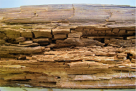
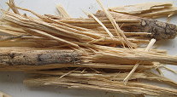
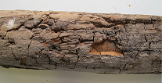
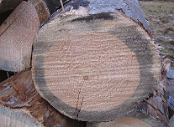
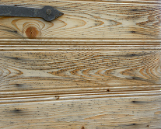
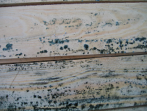
Lahottajat
RAJOITTEET
Puuta hajottavat mikro-organismit, sienet
Ruskealaho
Valkolaho
Pehmeä laho
Puuta värjäävät sienet
Sinistöjösieni
Sekundäärinen sinistäjäsieni
Home
Home märällä pinnalla
Todennäköinen lujuus varhaisessa lahoamisvaiheessa
Todennäköinen lujuus | Jäljellä oleva lujuus (%-yksikköä alkuperäisestä)
Staattinen taivutus | 30
Iskutaivutus | 20
Kimmoisuus | 30
Puristus, samansuuntaiset syyt | 55
Syiden suuntainen jännitys | 40
Puristus kohtisuoraan syihin nähden | 40
Leikkaus | 80
Luento 2: Mahdollisuudet parantaa puun ominaisuuksia sekä puun suojausta ja kestävyyttä

Slide 10
Edut
PUULAJIT
TEHOKKUUS
Jotkut puulajeista ovat luonnostaan kestäviä (haapa, tiikki jne).
Materiaalit suojataan käyttöiän pidentämiseksi.
TEOLLISUUS
YMPÄRISTÖYSTÄVÄLLISYYS
Ei aina tarpeen, voidaan tehdä esim. uudestaan maalatessa.
Yhä useammat lakat ja maalit muuttuvat vesipohjaisista ratkaisuista ympäristöystävällisiksi.
Luento 2: Mahdollisuudet parantaa puun ominaisuuksia sekä puun suojausta ja kestävyyttä

